Slide 1

PHÒNG GD & ĐT QUẬN LONG BIÊN TRƯỜNG MN HOA SỮA
LĨNH VỰC PHÁT TRIỂN NGÔN NGỮ HOẠT ĐỘNG: LÀM QUEN VĂN HỌC
Đề tài: Truyện “ Sự tích cây vú sữa ”
Số lượng: 18 - 20 trẻ
Lớp: MGL A5
Thời gian: 25-30 phút
Giáo viên: Nguyễn Thị Phúc Hậu

Slide 2





Câu đố:
“ Quả gì gợi nhớ mẹ ta
Khi ăn bạn nhớ xoa xoa cho mềm”

Slide 3
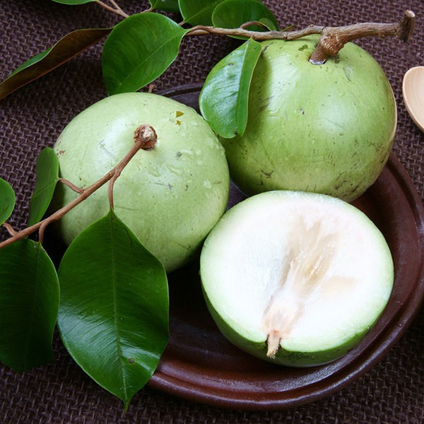

Slide 4
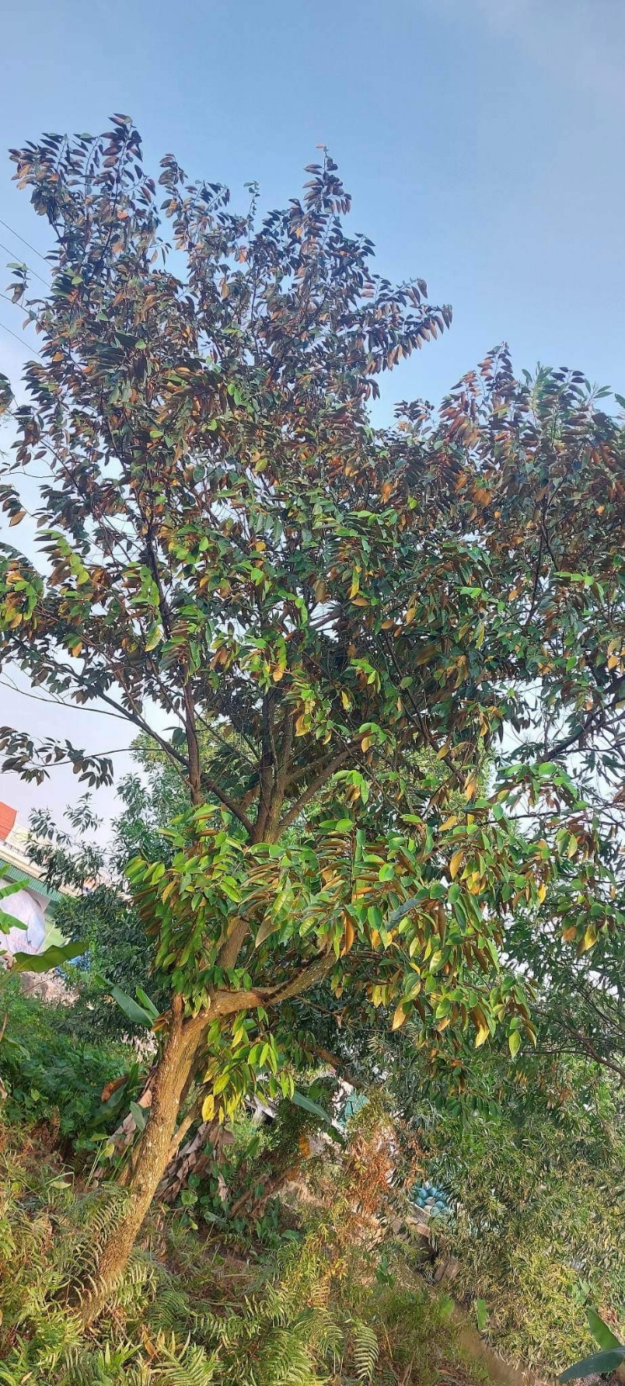

Slide 6
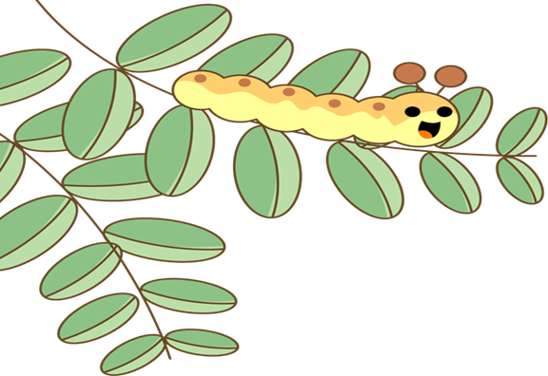




Câu hỏi số 1: Trong truyện sự tích cây vú sữa có những nhân vật nào?

Slide 7
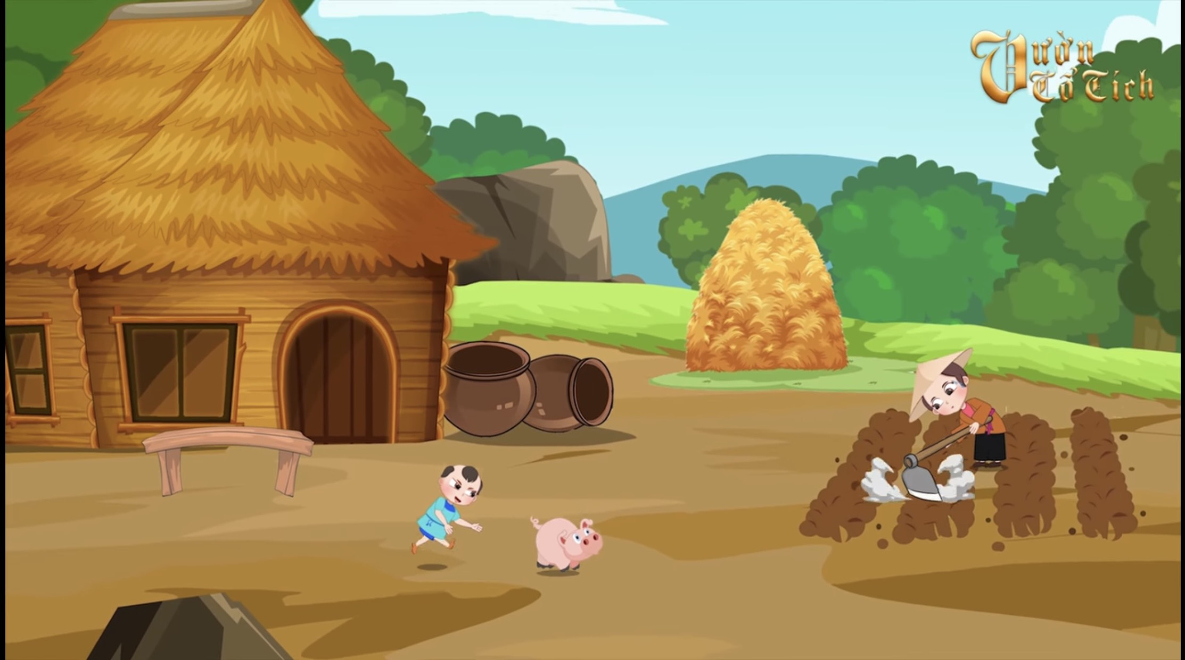

Slide 8
Câu hỏi số 2: Vì sao cậu bé lại đi ra khỏi nhà?

Slide 9
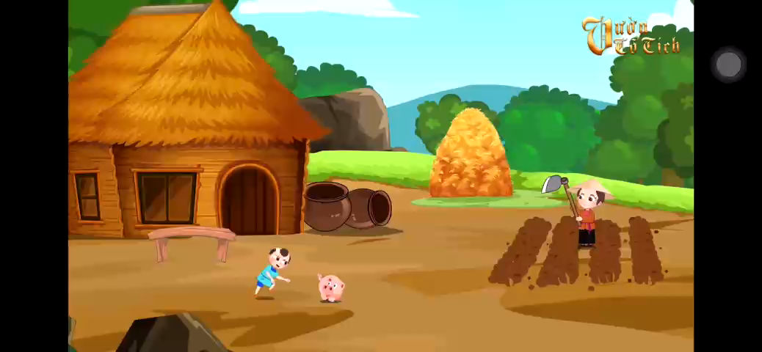

Slide 10
Câu hỏi số 3: Chuyện gì xảy ra với người mẹ khi bỏ nhà đi?

Slide 11
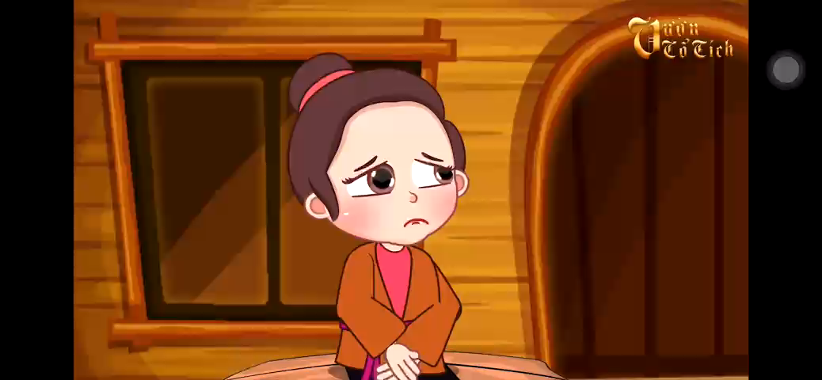

Slide 12
Câu hỏi số 4: Chuyện gì xảy ra với cậu bé khi bỏ nhà đi?

Slide 13


Slide 14
Câu hỏi số 5: Cậu bé cảm thấy như thế nào khi bỏ nhà đi?

Slide 15
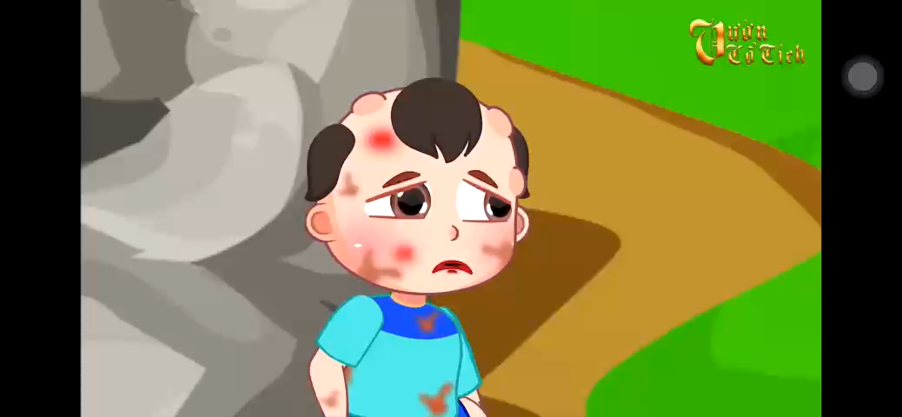

Slide 16
Câu hỏi số 6 : Cậu bé đã làm gì khi quay về nhà?

Slide 17
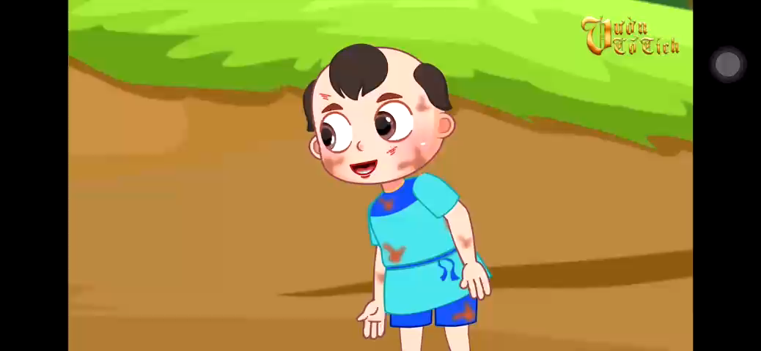

Slide 18
Câu hỏi số 7: Điều gì đã xảy ra khi cậu khóc?

Slide 19
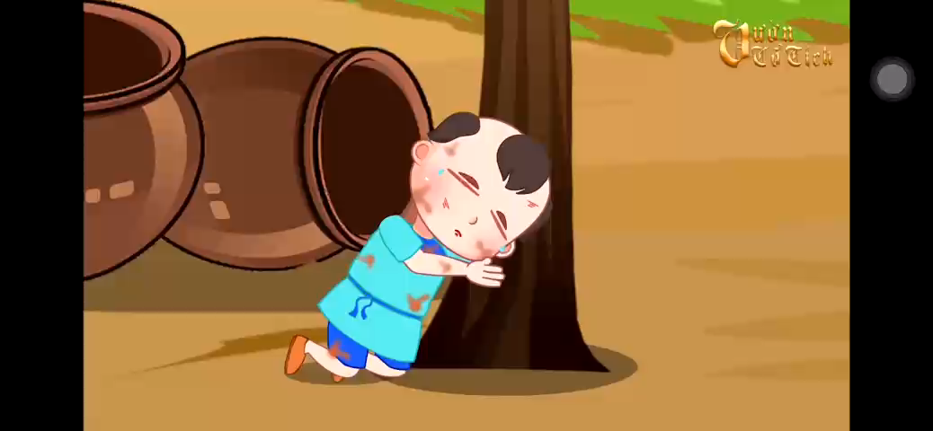

Slide 20
Qua câu chuyện các con thấy cậu bé là người như thế nào?

Slide 21
Nếu được gặp lại mẹ, cậu bé sẽ nói gì?

Slide 22
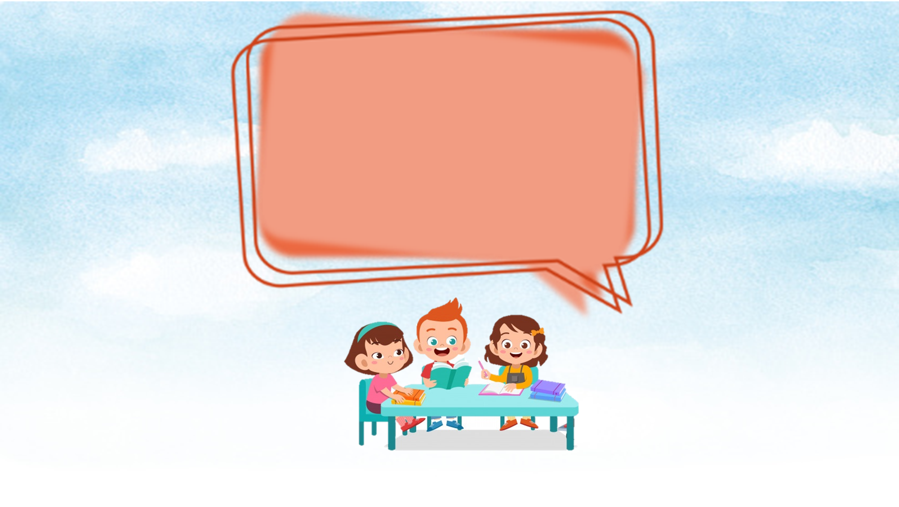

ĐÓNG KỊCH

